Slide 1
Approche philosophique du concept d’éducation
UE13EC3
CM

Slide 2
Tableau des séances
 | Séance | PROGRAMMATION | Date | Notions
1 | CM | Qu’est-ce que l’éducation ? | Ma 7/11/2023 10h15-12h15 | Éducation(s), instruction, formation, antinomie
2 | TD1 | Le pari de l’éducabilité (Meirieu) | V24 et L27/11/2023 | éducabilité
3 | TD3 | • Des points de vue divergents sur l’éducation • Dix aphorismes de Fernand Deligny | Me 29/11/2023 | autorité posture de l’enseignant/élève

Slide 3
Introduction : le concept d’éducation
- Un concept complexe englobant le terme « enseignement » (et « apprentissage »)
- Un lien consubstantiel avec la philosophie
- Une approche philosophique ?

Slide 4
I) Amorce de la réflexion
1) Choisissez quatre termes que vous évoquent chacune deux images suivantes →

Slide 5
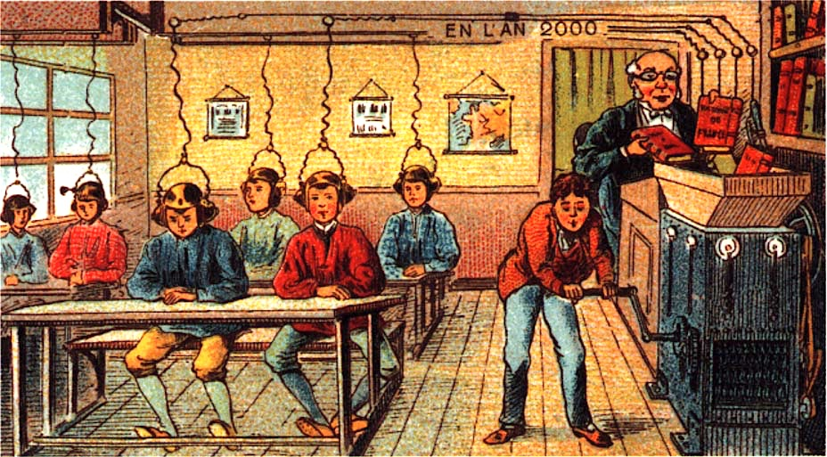
1.
4 termes que vous évoque cette image n°1

Slide 6
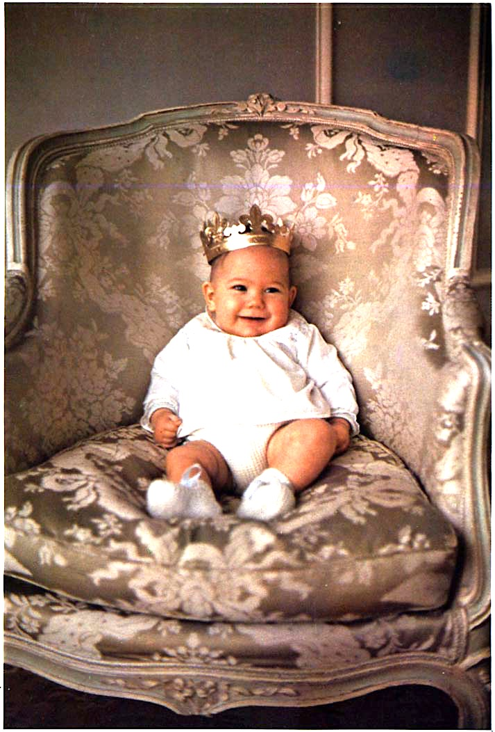
4 termes que vous évoque cette image n°2
2.

Slide 7
2) En quoi ces deux images concernent-elles l’éducation ?

Slide 8
II) Autour du concept d’éducation
a) Une première définition
Etymologie
Définition
Développement méthodique d’une faculté (ex : des « éducatifs » en EPS)
Mise en œuvre des moyens propres à assurer le développement d’un être humain
UN PROCESSUS

Slide 9
II) Autour du concept d’éducation
b) Education, homme et société
Le cas de l’« enfant sauvage »

Slide 10
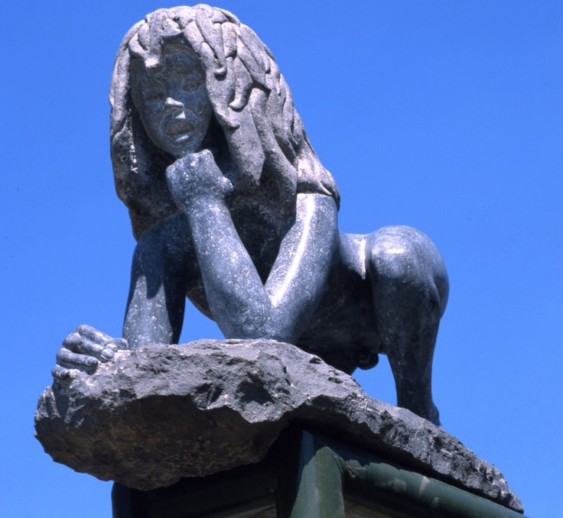
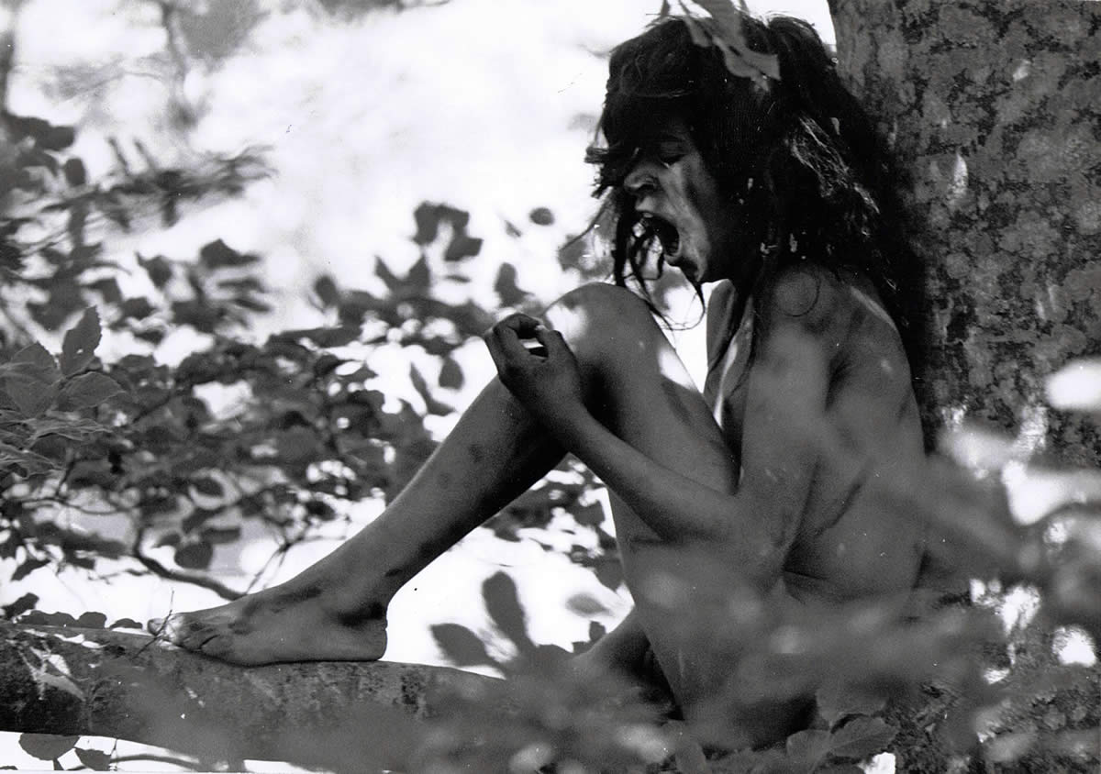
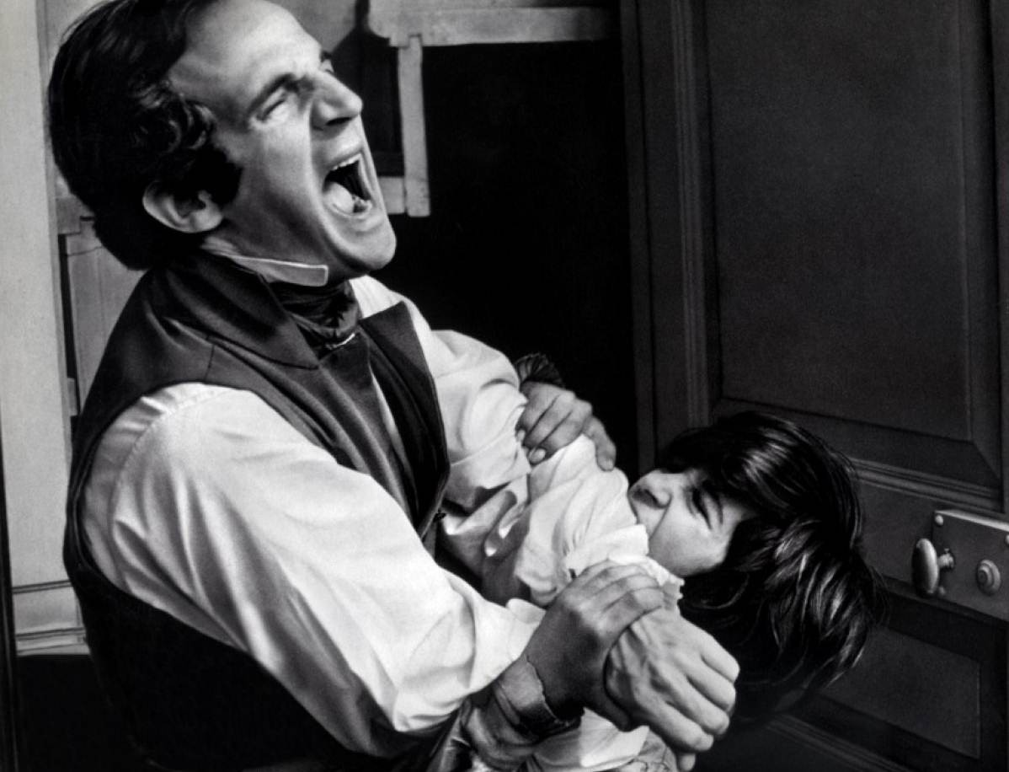
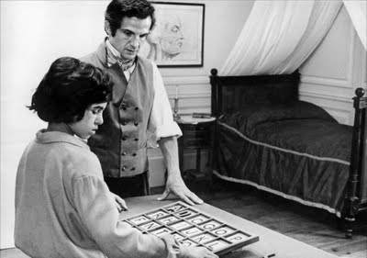
L’enfant sauvage

Slide 11
Enfant sauvage ?
Itard ?
Débat entre Itard et son collègue Pinel ?
Scène du dortoir ?
Scène du repas ?
Scènes d’apprentissage des lettres et mots ?
Rapport oral/écrit ?
Le maître/ réussite ou échec de l’élève ?
L’expérience de la bonne réponse « punie » ?

Slide 12
II) Autour du concept d’éducation
b) Education, homme et société
L’éducation entre nature et culture
L’être humain nait inachevé
« L’homme n’est ce qu’il est que par l’éducation. » (KANT)

Slide 13
II) Autour du concept d’éducation
c) les formes d’éducation
l’éducation spontanée (acculturation)
l’éducation réfléchie

Slide 14
II) Autour du concept d’éducation
d) Les institutions éducatives
La famille
L’école
L’université
…

Slide 15
III) L’éducation sous tensions
ANTINOMIE : contradiction entre deux principes dont chacun peut être en soi légitime
et dont le dépassement est la synthèse qualitativement différente

Slide 16
III) L’éducation sous tensions
ANTINOMIE(S)
a) Les fins de l’éducation :
n°1 : pour la société ou pour l’enfant ?

Slide 17
La définition d’Olivier Reboul
« L’éducation est l’ensemble des processus et des procédés qui permettent à tout enfant humain d’accéder progressivement à la culture, l’accès à la culture étant ce qui distingue l’homme de l’animal ».

Slide 18
III) L’éducation sous tensions
b) La pédagogie et ses antinomies
PEDAGOGIE :
science de l’éducation des jeunes
effort pour penser l'activité éducative, c’est-à-dire l’agir éducatif, "théorie pratique" (Durkheim)

Slide 19
III) L’éducation sous tensions
b) La pédagogie et ses antinomies
PEDAGOGIE
- n°2 : la contrainte ou l’envie (le désir) ?

Slide 20
III) L’éducation sous tensions
b) La pédagogie et ses antinomies
n°3 : la transmission ou la spontanéité ?
n°4 : la technicité ou l’incertitude ?
n°5 : la rupture ou la continuité ?

Slide 21
III) L’éducation sous tensions
c) L’autorité
Qu’est-ce que l’autorité ?
Le pouvoir qu’a quelqu’un de faire faire à d’autres ce qu’il veut sans avoir recours à la violence.
Toute autorité se fonde sur une légitimité qui est d’un tout autre ordre que la force physique.

Slide 22
III) L’éducation sous tensions
c) L’autorité
Les figures de l’autorité
Le leader Le Roi-père
L’arbitre Le modèle
Le contractant L’expert

Slide 23
III) L’éducation sous tensions
c) L’autorité
Le débat sur l’autorité en éducation : liberté ou autorité ? Quelle autorité ?
Chez les classiques : l’expert, l’arbitre et le modèle
Chez les novateurs : l’expert, l’arbitre et le contractant

Slide 24
IV) Eduquer, instruire, former
L’instruction
Instruire, c’est
mettre quelqu’un en possession de (transmettre à quelqu’un des) connaissances nouvelles

Slide 25
IV) Eduquer, instruire, former
b) « L’éducation
est une relation
dissymétrique
nécessaire
et provisoire
visant à l’émergence du sujet » (Meirieu)

Slide 26
IV) Eduquer, instruire, former
c) La formation
est une forme particulière d’activité éducative
inscrite dans une perspective contractuelle
visant à l’acquisition de compétences spécifiques
et se donnant pour projet la progression maximale de chaque participant

Slide 27
IV) Eduquer, instruire, former
d) Les valeurs et l’éducation
Tout acte éducatif repose sur mais aussi véhicule des valeurs : la manière d’être de l’enseignant, le savoir à enseigner et enseigné, la démarche d’enseignement…
→ Ce qui unit → Ce qui libère

Slide 28
IV) Eduquer, instruire, former
e) Les 3 finalités de l’éducation en France
Faire advenir un être pensant (l’individu)
Construire un citoyen (la société)
Préparer un travailleur (l’économie)

Slide 29
Finalités, valeurs
EDUCATION
Apports, étayages
scientifiques
Pratiques, actions

Slide 30
« Pour faire un citoyen [républicain], il faut prendre l’être humain, si petit et si humble qu’il soit, et lui donner l’idée qu’il faut penser par lui-même, qu’il ne doit ni foi ni obéissance à personne, que c’est à lui de chercher la vérité et non pas à la recevoir toute faite d’un maître, d’un directeur, d’un chef, quel qu’il soit ».
Ferdinand BUISSON (1841-1932)

Slide 31
CONCLUSION
« Faire » des êtres humains, ce n’est pas décider ce qu’ils seront, mais leur donner les moyens de choisir ce qu’ils seront ;
Si on éduque des êtres libres, il n’y a pas d’éducation sans risque (d’échec) ;
Une éducation réussie est inachevée et donne au sujet éduqué les moyens et le désir de la poursuivre : on n’a jamais fini de devenir un être humain.

Slide 32
L’éducation
L’éducation « démocratique » repose sur le postulat de l’éducabilité
→ lire la retranscription de la conférence de Philippe Meirieu pour le TD 1

Slide 33
Image 1
Image 2

